Slide 1
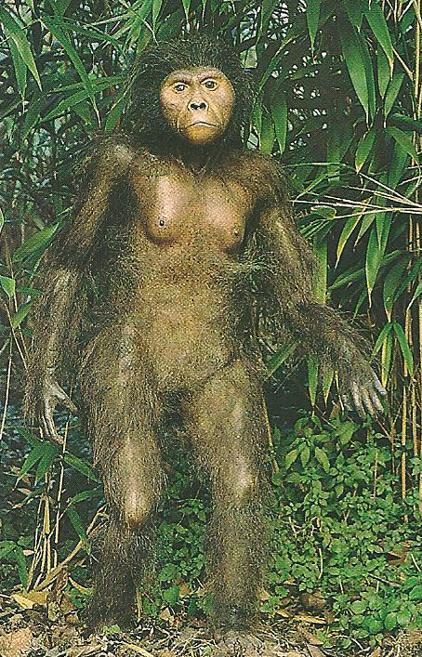
H2
L’apparition de l’homme
1
La préhistoire, première période historique commence avec l’apparition de la vie sur Terre et se finit avec l’invention de l’écriture. Cette période se divise en 2 : le paléolithique et le Néolithique. Au cours de cette période, les premiers hommes sont apparus en Afrique orientale, il y a environ 2,4 millions d’années. Des espèces* différentes séparent ces premiers hommes de ceux de notre époque.
1) Les préhumains
Le plus ancien ancêtre connu de l’homme a été découvert en Afrique et daterait de 7 millions d’années. On l’appelle Tournaï. D’autres préhumains les australopithèques, sont apparus il y a environ 4 millions d’années. Ils étaient végétariens* ou omnivores*
La plus célèbre des australopithèques est Lucy dont le squelette presque complet a été retrouvé en Ethiopie parmi des fossiles* Lucy devait avoir 18 à 20 ans et mesurait 1,20 mètre. Elle utilisait ses mains, se tenait debout et marchait en se balançant de droite à gauche.
Doc. 1 : Les mesures du temps
Doc. 1 : Une représentation de Lucy
Extraite d’un documentaire
❶ Grâce au texte, réponds aux questions.
a) Où sont apparus les préhumains ? ________________________________________________
b) Quelle était leur alimentation ? ___________________________________________________
c) Combien mesurait Lucy ? _________________________________________________________
d) Quel âge devait avoir Lucy à sa mort ?_____________________________________________
e) Comment se tenait-elle ?_________________________________________________________
f) Comment marchait-elle ?_________________________________________________________
2°) L’Afrique, berceau de l’humanité
Les premiers êtres humains sont apparus en Afrique orientale il y a environ 2,4 millions d’années. Nous les connaissons grâce à leurs ossements et aux vestiges qu’ils ont laissés derrière eux. Ils étaient nomades* et ont peu à peu agrandi leur territoire. Ils seraient arrivés vers 700 000 av. J-C. en Europe.

Slide 2
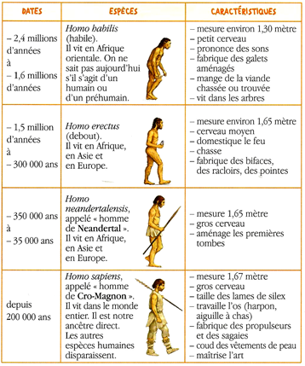
H2
L’apparition de l’homme
2
❷ Grâce au texte et à cette frise chronologique de la Préhistoire, réponds aux questions.
A quelle date et où les premiers hommes sont-ils apparus ?
___________________________________________________________________________________
Grâce à quoi les connaissons-nous ? _________________________________________________
___________________________________________________________________________________
❸ Sur cette frise chronologique, colorie en rose l’époque où vécut Lucy et en vert l’homme de Cro-Magnon.
3°) La vie des premiers humains
La forêt tropicale ayant sans doute reculé, les premiers hommes ont appris à se déplacer dans les herbes de la savane*, à diversifier leur alimentation et à se défendre de leurs adversaires.
Plusieurs espèces d’hommes ont coexisté ou se sont succédé dans le temps (doc. 2) : par exemple, Homo habilis, Homo erectus, Homo neandertalensis et Homo sapiens. Aujourd’hui, nous descendons tous d’Homo sapiens.
❹ Relie
❺ « Qui suis-je ? » Trouve les réponses grâce au tableau.
1°) « Je fabrique des galets aménagés. Je suis : _____________________________ »
2°) « J’ai un gros cerveau et j’enterre mes morts. Je suis : ____________________________ »
3°) « Je tue le gibier avec des propulseurs et des sagaies et j’habille ma famille avec des vêtements de peau cousus avec des aiguilles à chas. Je suis : _________________________ »
4°) « Je taille des silex pour en faire des bifaces et j’ai été le premier à maîtriser le feu.
Je suis : _____________________________ »

Slide 3
H2
L’apparition de l’homme
1
Les premiers hommes sont apparus en Afrique orientale, il y a environ 2,4 millions d’années. Des espèces* différentes séparent ces premiers hommes de ceux de notre époque.
°) Les préhumains
Les plus anciens ancêtres connu de l’homme a été découvert en Afrique et daterait de 7 millions d’années. On l’appelle Tournaï. D’autres préhumains les australopithèques, sont apparus il y a environ 4 millions d’années. Ils étaient végétariens* ou omnivores*
La plus célèbre des australopithèques est Lucy dont le squelette presque complet a été retrouvé en Ethiopie parmi des fossiles* Lucy devait avoir 18 à 20 ans et mesurait 1,20 mètre. Elle utilisait ses mains, se tenait debout et marchait en se balançant de droite à gauche.
Doc. 1 : Les mesures du temps
Doc. 1 : Une représentation de Lucy
Extraite d’un documentaire
❶ Grâce au texte, réponds aux questions.
a) Où sont apparus les préhumains ? Il y a 7 millions d’années.
b) Quelle était leur alimentation ? Ils étaient végétariens (végétaux) et omnivores (un peu de tout)
c) Combien mesurait Lucy ? Elle mesurait 1,20 m
d) Quel âge devait avoir Lucy à sa mort ? Elle devait avoir entre 18 et 20 ans.
e) Comment se tenait-elle ? Elle se tenait debout.
f) Comment marchait-elle ? Elle se balançait de droite à gauche.
2°) L’Afrique, berceau de l’humanité
Les premiers êtres humains sont apparus en Afrique orientale il y a environ 2,4 millions d’années. Nous les connaissons grâce à leurs ossements et aux vestiges qu’ils ont laissés derrière eux. Ils étaient nomades* et ont peu à peu agrandi leur territoire. Ils seraient arrivés vers 700 000 av. J-C. en Europe.

Slide 4
H2
L’apparition de l’homme
2
❷ Grâce au texte et à cette frise chronologique de la Préhistoire, réponds aux questions.
A quelle date et où les premiers hommes sont-ils apparus ?
sont apparus en Afrique orientale il y a environ 2,4 millions d’années
Grâce à quoi les connaissons-nous ? Nous les connaissons grâce à leurs ossements et aux vestiges qu’ils ont laissés derrière eux
❸ Sur cette frise chronologique, colorie en rose l’époque où vécut Lucy et en vert l’homme de Cro-Magnon.
rose
vert
3°) La vie des premiers humains
La forêt tropicale ayant sans doute reculé, les premiers hommes ont appris à se déplacer dans les herbes de la savane*, à diversifier leur alimentation et à se défendre de leurs adversaires.
Plusieurs espèces d’hommes ont coexisté ou se sont succédé dans le temps (doc. 2) : par exemple, Homo habilis, Homo erectus, Homo neandertalensis et Homo sapiens. Aujourd’hui, nous descendons tous d’Homo sapiens.
❹ Relie
❺ « Qui suis-je ? » Trouve les réponses grâce au tableau.
1°) « Je fabrique des galets aménagés. Je suis : l’homo habilis »
2°) « J’ai un gros cerveau et j’enterre mes morts. Je suis : Homo neandertalensis »
3°) « Je tue le gibier avec des propulseurs et des sagaies et j’habille ma famille avec des vêtements de peau cousus avec des aiguilles à chas. Je suis : Homo sapiens »
4°) « Je taille des silex pour en faire des bifaces et j’ai été le premier à maîtriser le feu.
Je suis : Homo erectus »

Slide 5
H2
L’apparition de l’homme
Leçon
De – 2 400 000 à
- 1 600 000
Homo Habilis
De - 1 500 000 à – 300 000
Homo erectus
De - 350 000 à – 35 000
Homme de Néandertal
- 3 500 000
Lucy
Depuis – 200 000
Homme de Cro-Magnon
- 3 000 000
- 2 000 000
- 1 000 000
- 300 000
La préhistoire
Je retiens
La préhistoire commence avec l’apparition de la __________ sur terre et finit avec l’invention de ________________ . La préhistoire se compose de deux périodes : le ______________________ et le _____________________.
Les plus anciens ancêtres connu de l’homme a été découvert en _____________________ et daterait de ____ millions d’années. On l’appelle _______________________ . La plus célèbre des australopithèques est ______________ dont le squelette presque complet a été retrouvé en _______________________ parmi des _____________________ . Lucy devait avoir 18 à 20 ans et mesurait 1,20 mètre.
Les premiers êtres humains sont apparus en ________________ _________________________ i l y a environ _______ millions d’années. Nous les connaissons grâce à leurs _______________________ et aux vestiges qu’ils ont laissés derrière eux.
Plusieurs espèces d’hommes ont coexisté ou se sont succédé dans le temps : par exemple, Homo _______________, Homo __________________, Homo ____________________________ et Homo ________________ Aujourd’hui, nous descendons tous de l’Homo sapiens.
Lexique
Espèces : groupe composé d’êtres ayant les
mêmes caractéristiques.
Fossile : débris de plante ou d’animal conservé dans des couches anciennes du sol.
Nomade : personne qui n’a pas de maison fixe.
Omnivore : qui mange de tout.
Savane : prairie formée d’herbes et d’arbres isolés.
Végétarien : personne ou animal qui se nourrit de plantes diverses.
Pour en savoir plus : Lucy, jeune femme de 3 180 000 ans : https://www.youtube.com/watch?v=bgSbjJIMNVU

Slide 6
H2
L’apparition de l’homme
Leçon
De – 2 400 000 à
- 1 600 000
Homo Habilis
De - 1 500 000 à – 300 000
Homo erectus
De - 350 000 à – 35 000
Homme de Néandertal
- 3 500 000
Lucy
Depuis – 200 000
Homo sapiens
- 3 000 000
- 2 000 000
- 1 000 000
- 300 000
La préhistoire
Je retiens
La préhistoire commence avec l’apparition de la vie sur terre et finit avec l’invention de l’écriture. La préhistoire se compose de deux périodes : le Paléolithique et le Néolithique.
Les plus anciens ancêtres connu de l’homme a été découvert en Afrique et daterait de 7 millions d’années. On l’appelle Tournaï. La plus célèbre des australopithèques est Lucy dont le squelette presque complet a été retrouvé en Ethiopie parmi des fossiles. Lucy devait avoir 18 à 20 ans et mesurait 1,20 mètre.
Les premiers êtres humains sont apparus en Afrique orientale il y a environ 2,4 millions d’années. Nous les connaissons grâce à leurs ossements et aux vestiges qu’ils ont laissés derrière eux.
Plusieurs espèces d’hommes ont coexisté ou se sont succédé dans le temps : par exemple, Homo habilis, Homo erectus, Homo neandertalensis et Homo sapiens. Aujourd’hui, nous descendons tous de l’Homo sapiens.
Lexique
Espèces : groupe composé d’êtres ayant les
mêmes caractéristiques.
Fossile : débris de plante ou d’animal conservé dans des couches anciennes du sol.
Nomade : personne qui n’a pas de maison fixe.
Omnivore : qui mange de tout.
Savane : prairie formée d’herbes et d’arbres isolés.
Végétarien : personne ou animal qui se nourrit de plantes diverses.
Pour en savoir plus : Lucy, jeune femme de 3 180 000 ans : https://www.youtube.com/watch?v=bgSbjJIMNVU

